Slide 1
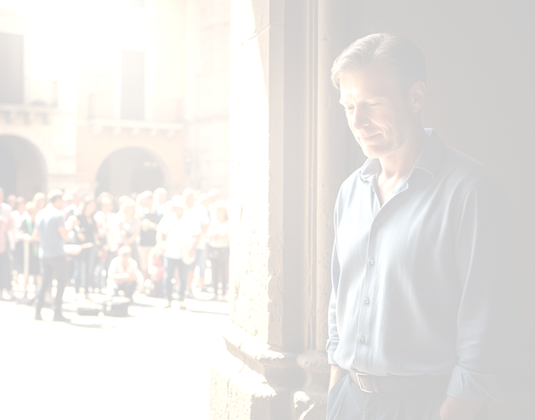

Chiesa di Dio Unificata, Italia
Parte dalla UCGIA
Festa dei Tabernacoli Sabaudia 2025
ANDREA
Giovanni Troisi
Feast of Tabernacles
Sabaudia 2025
ANDREW
l’apostolo lontano dai riflettori
the apostle away from the spotlight

Slide 2
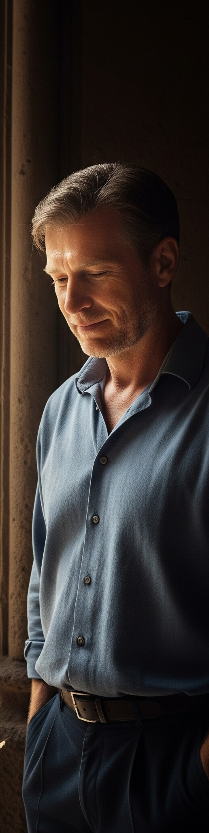
Come Persona
As a Person
Identità: Fratello di Pietro
Origini:Betsaida
Discendenza: figlio di Giona
Menzioni: solo 12 volte
Visibilità: all’ombra di Pietro
Professione: pescatore
Lingue: aramaico e greco
Ruolo: ordinario
Identity: Brother of Peter
Origin: Bethsaida
Descent: Son of Jonah
Mentions: Only 12 times
Visibility: In Peter's shadow
Profession: Fisherman
Languages: Aramaic and Greek
Role: ordinary

Slide 3
Profilo spirituale
Spiritual profile
Adattabile e Ricercatore: Discepolo di Giovanni Battista, lo lasciò per seguire Gesù, dimostra forte volontà
di avvicinarsi a Dio
(Giovanni 1:35-37).
Spirituale:
le cose spirituali prioritarie;
prima domanda a Gesù: "Dove abiti?"
(Giovanni 1:38-39).
Uomo della Parola: Conosceva le Scritture e riconobbe immediatamente
il Messia dopo aver passato poche ore con Lui
(Giovanni 1:40-41).
Adaptable and Seeking:
A disciple of John the Baptist, he left him to follow Jesus, demonstrating a strong desire
to draw closer to God.
(John 1:35-37).
Spiritual:
Spiritual priorities;
First question to Jesus:
"Where do you live?"
(John 1:38-39).
Man of the Word:
He knew the Scriptures and immediately recognized
the Messiah after spending a few hours with Him.
(John 1:40-41).

Slide 4
Come Apostolo
As an Apostle
Portare gli altri a Gesù:
  Pietro: non egoista
  Giovanni 1:41
  Il Ragazzo con i Pani:
  soluzione no problema
  Giovanni 6:5-9
  I Greci:
  riconoscere l'autorità ed essere un mentore
  Giovanni 12:20-22.
Caratteristica principale:
Non metteva sé stesso al primo posto; voleva sempre aiutare gli altri a incontrare Gesù
Bringing others to Jesus:
  Peter: Not selfish
  John 1:41
  The Boy with the Loaves:
  solution, not problem
  John 6:5-9
  The Greeks:
  recognize authority and be a mentor
  John 12:20-22
Main feature:
He didn't put himself first;
he always wanted to help others meet Jesus.

Slide 5
La Scelta di Dio
L'Ordinario è Straordinario
God's Choice
The Ordinary is Extraordinary
Abramo:
Chiamato a fondare
una nazione a 75 anni,
con una moglie sterile.
Dio sceglie l'improbabile per dimostrare la Sua potenza.
Davide, Giona, Mosè:
Altri esempi di
"scelte inaspettate"
da parte di Dio,
che utilizza
"le cose deboli del mondo
per svergognare le forti"
(1 Corinzi 1:27)
Me:
A Dio non piace
“vincere facile”
Abraham:
Called to found
a nation at 75,
with a barren wife.
God chooses the unlikely to demonstrate His power.
David, Jonah, Moses:
More examples of
"unexpected choices"
on the part of God,
who uses
"the weak things of the world
to shame the strong"
(1 Corinthians 1:27)
Me:
God doesn't like
"easy wins"

Slide 6
Insegnamenti
Teachings
La natura di Andrea:
Nessun gesto eclatante,
ma una stabilità su cui
poter contare. Nessun rinnegamento nè richiesta di favoritismi. Un'influenza
positiva e stabilizzante sugli altri
è il suo vero punto di forza.
Adattabilità: Seguire le indicazioni di Dio anche senza capirle pienamente.
Priorità: Chiedersi sempre:
"Cosa cerco?"
Fiducia: Lasciare che Dio risolva i problemi, anche
in modi inaspettati.
Valorizzare gli "Andrea": Riconoscere e incoraggiare le persone "ordinarie" intorno a noi.
Andrea's nature:
No spectacular gestures,
but a stability you can count on. No denial or asking for favoritism. A positive and stabilizing influence on others is his true strength.
Adaptability: Following God's directions even without fully understanding them.
Priorities:
Always asking yourself:
"What am I looking for?"
Trust: Allowing God to solve problems, even in unexpected ways.
Valorizing the "Andrea"s: Recognizing and encouraging the "ordinary" people around us.

Slide 7
Conclusioni
Conclusion
Il Premio Finale:
  Non siamo mai lontani dai riflettori per Dio.
  Coloro che Egli ha scelto avranno incarichi d'onore e siederanno su troni Matteo 19:28, Ap. 3:21.
Punto chiave:
La grandezza di Andrea non era nelle imprese spettacolari ma:
  costante influenza positiva
  desiderio vicinanza a Dio
  portando altri a Cristo
Andrea è un modello
per tutti coloro che
si sentono "ordinari" o
lontani dai riflettori.
The Ultimate Prize:
  We are never out
  of the spotlight for God.
  Those He has chosen are will have positions of honor, and will sit on thrones. Matthew 19:28, Rev. 3:21.
Key takeway:
Andrew's greatness was not in spectacular achievements but:
constant positive influence
desire for closeness to God
bringing others to Christ
Andrew is a model
for all who
feel "ordinary" or
out of the spotlight.

